Slide 1
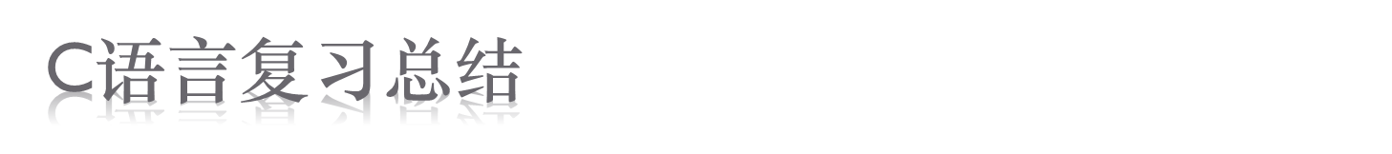
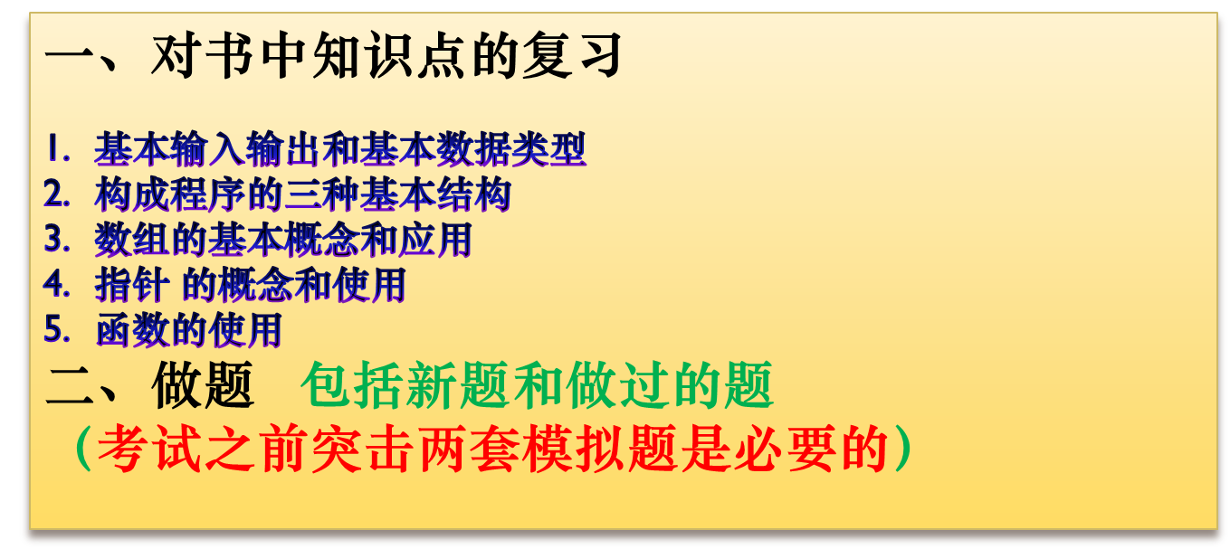
考试不是程序设计者的竞赛 只是考察基础知识 所以重点应该放在基本语法的使用而不是算法的设计

Slide 2

1简单题型回顾知识点（由于分值较小最好不要过多投入）
1、以下选项中，不是C语言的是____。
A.{int i;i++;printf(“%d\n”,i);} B. ;
C. a=5,c=10 D. {;}
C语言的语句都以分号结尾。
2、若有定义： int a=0，b=0，c=0;接着执行赋值语句 a=(b=3，c=5*b，b=10)；后，变量a中的值是_____，b中的值是_____，c中的值是_____。
执行顺序
3、若有以下程序段，其输出结果是___
A．3,0,-10 B.0,0,3 C.-10,3,-10 D.3,0,3
int a=0,b=0,c=0;
c=(a-=a-3),(a=b,b+3);
printf(“%d,%d,%d\n”,a,b,c);

Slide 3

1简单题型回顾知识点（由于分值较小最好不要过多投入）
4、以下字符中，不正确的C语言转义字符是：
A. ‘\\’ B.’\08’ C.’\xaa’ D.’\t’ ·
5、若有定义：int x;则执行x=11/3;printf(“%%d\n”,x);后的输出结果是_______。
6、若有定义：int a=0,b=0,c=0;用下面语句进行输入时
scanf(“%d”,&a); scanf(“%d”,&b); scanf(“%d”,&c);
从键盘输入：
12.3<tab>4<tab>5<回车>
则执行输入语句后，变量a的值是____,变量b的值是____,变量c的值是____。

Slide 4

2 基本结构的复习
易错细节
在判断结构中添加 自增自减
如：
n=2；
while（n--）{；}
printf(“%d”,n);
结果：-1
N=1;
if(--N){N++;}
printf(“%d”,N);
结果：0
基本的结构组成
选择 if（） {；} else（）{；}的组合
switch(){case: break;…..defuat:…}
嵌套与组合
循环结构
A 、while（）{；}语句
B、do {；}while（）语句
C、for(;;;){;}
有两道课后题回顾一下对复习的帮助还是非常大的

Slide 5
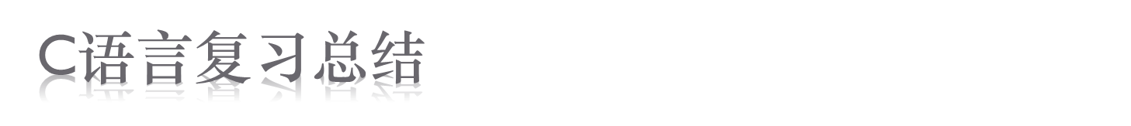
// 对选择结构的复习 将小写的四位数转换为大写
#include<stdio.h>
void main()
{
char *NUMBER[10]={"零","一","二","三","四","五","六","七","八","九"};
int NUM,i, number[4];
printf("请输入正确的四位数:\n");
scanf("%d",&NUM);
for(i=3;i>=0;i--){ //将四位数拆分
number[i]=NUM%10;
NUM/=10;
}

Slide 6
//判断千位应该输出什么
if(number[0]!=0) printf("%s千",NUMBER[number[0]]);
//判断百位应该输出什么
if(number[1]!=0) printf("%s百",NUMBER[number[1]]);
else{
if(number[0]!=0&&number[2]!=0) printf("零");
}
//判断十位方法，和百位一样
if(number[2]!=0) printf("%s十",NUMBER[number[2]]);
else{
if(number[1]!=0&&number[3]!=0) printf("零");
}

Slide 7
//补回中间零两边数的情况
if(number[3]!=0) {
if(number[0]!=0){
if(number[1]==0&&number[2]==0) printf("零");
}
printf("%s",NUMBER[number[3]]);//输出个位
}
else{//补回都是零的情况
if(number[0]==0&&number[1]==0&&number[2]==0)
printf("零");
}
}
小结：本程序对基本选择结构的用法有较好的体现

Slide 8
//筛法求素数 循环复习材料
#include <stdio.h>
#define N 100
void main()
{
int IsPrime[N+1],i,prime,counter=0; //变量定义
for(i=0;i<N+1;i++) IsPrime[i]=1; // 标记初始化
IsPrime[1]=0; //1不是质数

Slide 9
for(i=2;i*i<=N;i++){ //筛法核心循环
if(IsPrime[i]!=0)
for(prime=i;prime<=N-i;prime+=i)
IsPrime[i+prime]=0;
}
for(i=1;i<N;i++) //输出结果
if(IsPrime[i]!=0){
counter++;
printf( "%d\t“ ,i);
}
printf( "\n%d\n”,counter);
}

Slide 10

switch 语句的复习
if(s<60) m=1;
else if(s<70) m=2;
else if(s<80) m=3;
else if(s<90) m=4;
else if(s<=100) m=5;
switch(s/10)
{
case 10:
case 9: m=5;break;
case 8: m=4; break;
case 7: m=3; break;
case 6: m=2; break;
defuat: m=1;
}

Slide 11
3 、数组
数组 ：线性的连续的储存同一类型数据的空间
数组名就是这段空间的地址 空间是静态的 申请后就不能变更 数组名同样就是指针常量
数组最主要还是应用
同样复习几道题还是最好的
1冒泡排序
2选择排序（这两个是必须会的）
3日期综合应用(最好看一看 能看懂)
4贪吃蛇(学的较好的应该看一看)

Slide 12
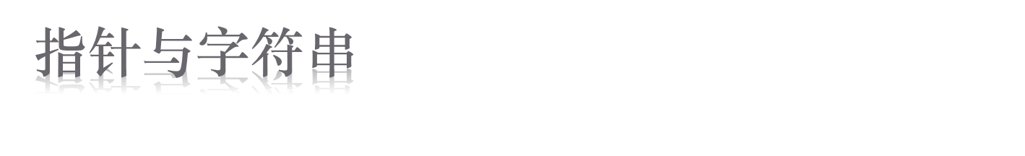

Slide 13
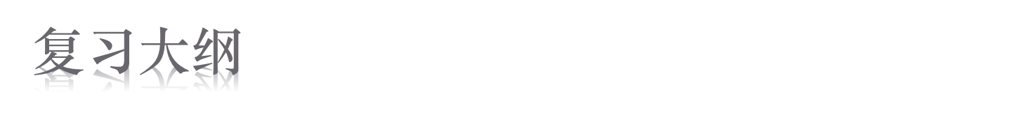
1．理解地址和指针的概念，学会指针变量的定义和初始化方法；
2．掌握指针运算符*与 &，学会用指针间接引用数据对象的方法；
3．理解指针与一维数组的联系，熟悉用其操作数组及其元素的方法；
4．了解二维数组的行指针与列指针及其转换，指向二维数组的指针用法

Slide 14
5. 熟练掌握处理字符串的方法，使用并定义各种字符串函数
理解字符数组和字符指针存储字符串的区别
6．了解指针数组和二级指针的意义和应用方法（字符串排序）；
7．了解用指针处理二维数组的方法；
9．了解动态申请和释放内存函数的用法。

Slide 15
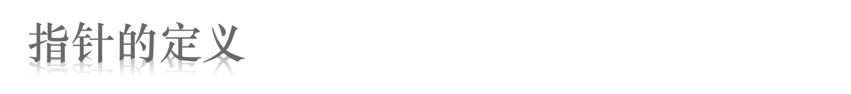
四种形式
int *p; 指向特定类型
int* *p; 指向特定类型指针
int (*p) [5]; 数组的指针
int* p [5]; 指针数组

Slide 16
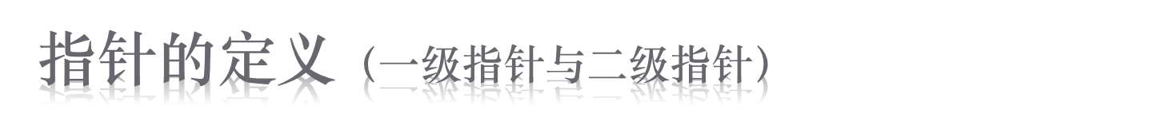
int *p1; int
int* *p2; int*
*p1间接访问某int型的变量
*p2间接访问某int*型的变量

Slide 17
例：写出下列程序的运行结果
int main()
{
int a=1, *p, **pp;
p = &a; pp = &p;
printf("a=%d &a=%d\n", a, &a);
printf("p=%d *p=%d &p=%d\n", p, *p, &p);
printf("pp=%d *pp=%d **pp=%d\n", pp, *pp, **pp);
}

Slide 18
运行结果
a=1 &a=1245052
p=1245052 *p=1 &p=1245048
pp=1245048 *pp=1245052 **pp=1
a
p
pp
1
1245052
1245048
地址1245052
地址1245048
地址1245044
内存

Slide 19

int* p1[5] 是一个数组其中元素为指针
int (*p2) [5] 是一个指针指向数组
此处p1为一个数组名是一个常量，所以对于p1的运算p1++、p1+1都是非法的且*p1=p1[0]
此处p2指向一整个数组，p2++会跳过当前整个数组且*p2为所指向数组的首地址，**p2为所指向数组的首地址中的值

Slide 20
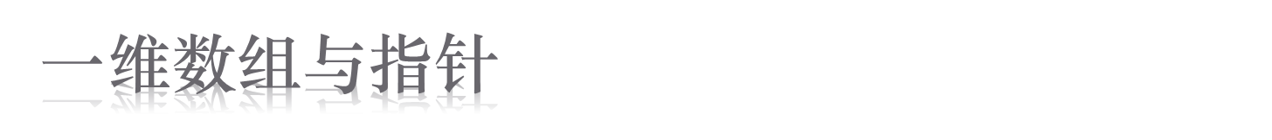
所谓数组的指针是指数组的起始地址，数组元素的指针是指数组元素的起始地址
数组在内存中是连续的
数组名就是首地址，是常量一经确定不可改变与0号元素地址相同， 即 *arr ⬅➔ arr[0]
int arr
地址 0x000 0x004 0x008 0x00c 0x010 0x014 0x018 0x01c
数组指针
首地址
数组名
数组元素的指针

Slide 21
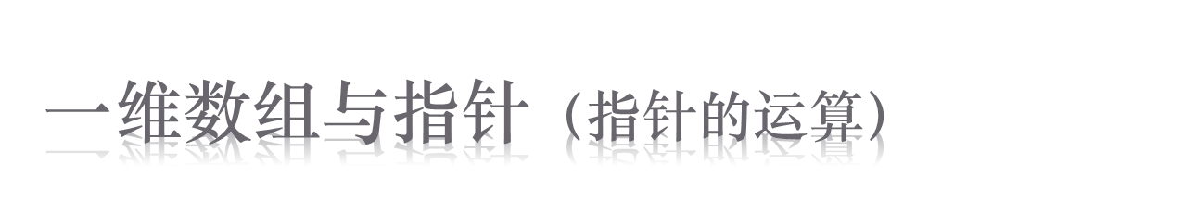
设有指针int *p则p+n就是将指针向高地址处移动n个小格
p[3] ⬅➔ *(p+3)
int arr
地址 0x000 0x004 0x008 0x00c 0x010 0x014 0x018 0x01c
int *p=arr
int *p2 = p+3
0x000
0x00c

Slide 22
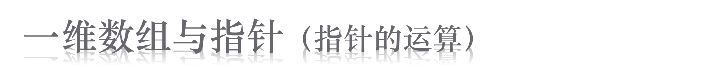
关于 *p++、*++p、(*p)++
int main()
{ int x[] = {10, 20, 30}; int *px = x;
  printf("%d,", ++*px); printf("%d,", *px);
px = x;
printf("%d,", (*px)++);printf("%d,", *px);
px = x;
printf("%d,", *px++);printf("%d,", *px);
px = x;
printf("%d,", *++px); printf("%d\n", *px);
return 0; }

Slide 23
A
程序运行后的输出结果是( )
A）11,11,11,12,12,20,20,20 B）20,10,11,10,11,10,11,10
C）11,11,11,12,12,13,20,20 D）20,10,11,20,11,12,20,20

Slide 24
void f(int*x, int *y)
{ int t;
t=*x; *x=*y; *y=t;
}
main()
{ int a[8]={1,2,3,4,5,6,7,8},i,*p,*q;
p=a;q=&a[7];
while(p<q)
{f(p,q);p++;q--;}
for(i=0;i<8;i++) printf("%d,", a[i]);}

Slide 25
D
程序输出的结果是______
A) 8,2,3,4,5,6,7,1,
B) 5,6,7,8,1,2,3,4,
C) 1,2,3,4,5,6,7,8,
D) 8,7,6,5,4,3,2,1,

Slide 26
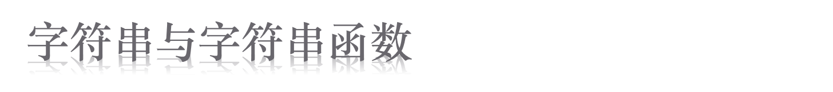
字符常量与字符串的区别
  字符常量由单引号括起，字符串用双引号
  字符常量只能是单个而字符串可以是多个
在C语言中可以将字符串看做一个字符数组只不过在尾部多了一个’\0’

Slide 27
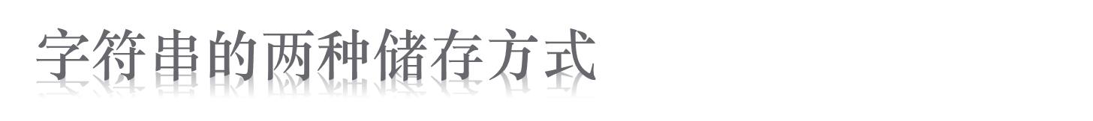
使用字符型指针变量指向字符串常量
利用字符数组储存字符串
利用字符数组储存字符串
’H‘ ’e‘ ’l’ ‘l’ ’o’ ‘ ’ ‘!’ ‘\0’
使用字符型指针变量指向字符串常量
char* c
“Hello !”
0x002
0x002

Slide 28
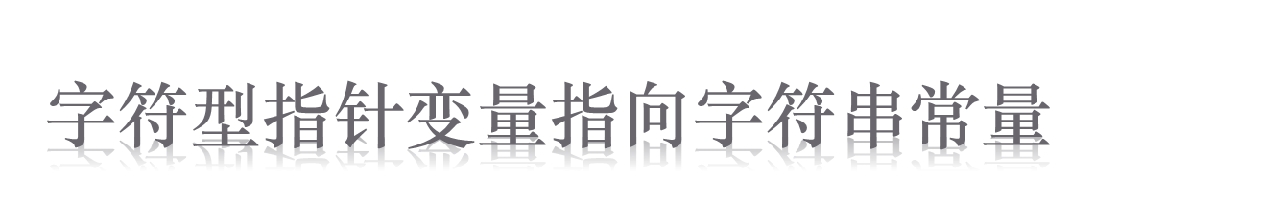
char* c； c = “Hello !”;
由于指向了一个字符串常量所以改写字符串常量的值是非法的，如：
c[3] = ‘c’;非法

Slide 29

例：
main()
{
char *s="abcde";
s+=2;
printf("%d\n",s);
printf("%s\n",s);
printf("%c\n",*s);
}
输出结果为
4329334
cde
c

Slide 30
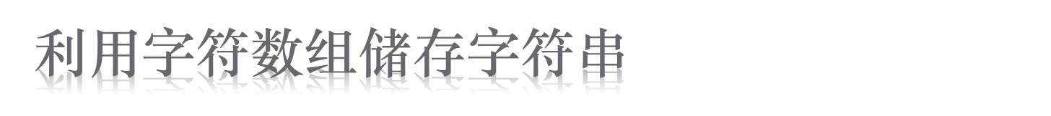
初始化
字符数组可直接用字符串初始化
char c[10] = “Hello !”;
或char c[10] = {“Hello !”};
  但须注意两点
    1.字符数组的大小一定要大于字符串的长度包括’\0’
    2.若省略[]中的数组长度则数组长度为字符数+1

Slide 31
字符数组的操作方式与数组一致
例
main()
{char a[]="programming",b[]="language";
char *p1,*p2;
int i;
p1=a;p2=b;
for(i=0;i<7;i++)
if(*(p1+i)==*(p2+i))
printf("%c",*(p1+i)); }

Slide 32
输出结果是（ D ）
A)gm B)rg C)or D)ga

Slide 33
字符数组与字符串常量可以整体输入输出
例：
char arr[] = “Hello !”;
scanf(“%s”, arr); printf(“%s”,“Hello !”);
  注意字符数组尾部必须有’\0’

Slide 34
以下程序的运行结果是
main()
{
char str[20]="Hello world !";
scanf(“%s”,&str[2]); //输入Hello
printf("%s", str);
}
HeHello

Slide 35
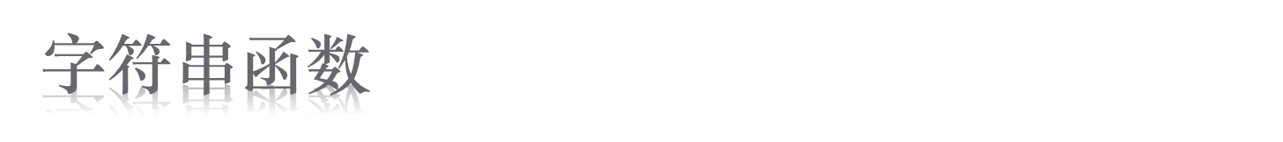
例：下列程序的输出结果是：
main()
{
char str1[20], str2[20];
gets(str2);//输入"Hello world"
puts(str2);
scanf("%s",str1); //输入"Hello world"
printf("%s", str1);
}

Slide 36
输出结果是：
Hello world
Hello

Slide 37
有以下定义语句，输出结果是：
main()
{
char s1[]="12345", s2[]="1234";
printf("%d\n" , strlen(strcpy(s1,s2)));
}
4

Slide 38
B
以下程序的运行结果是：
main()
{
char* s1="AbDeG";
char* s2="AbdEg";
printf("%d\n", strcmp(s1,s2));
}
A 正数 B负数 C 零 D不确定的值

Slide 39
baaba
以下程序的运行结果是：
main()
{
char* s1="abccbaaba";
char* s2;
s2=strstr(s1, "ba");
printf("%s\n", s2);
}

Slide 40

4、函数
函数 （对错）函数就是功能！！
较大程序分成若干程序模块，每个模块实现一个特定功能（子程序），子程序的作用是由函数来完成。
判断：主函数与其他函数是平行关系的。（160/177）
函数定义和分类
定义函数：包括函数名，函数类型，函数参数的名字和类型（无参函数不要求这一项），函数体。（区分函数定义和声明）

Slide 41
形式： 类型说明符 函数名 （形式参数表）
（void int float struct Number int*max…）
{
声明部分；
执行语句部分；
}
类型说明符—是需要返回东西的类型
（ 即return 后面的东西，需要与前面对应）
注：void型必要时可写作ruturn；）
形式参数表—可以是整型，指针，结构体等

Slide 42
回顾例题：
（输出100之内能被7或11整除但不能被77整除的整数）
#include<stdio.h>
struct A
{
int a[100];
int b;
} x;

Slide 43
struct A fun()
{
int i=0;
int j;
int a[100];
for(j=1;j<=100;j++)
{
if((j%7==0||j%11==0)&&(j%77!=0))
{
x.a[i]=j;
i++;
}
}
x.b=i;
return x;
}
4、函数
4、函数

Slide 44
int main()
{
struct A y;
y=fun();
for(int j=0;j<y.b;j++)
printf("%d ",y.a[j]);
return 0;
}

Slide 45
函数分类：
1 从函数定义角度：1 库函数 2 用户自定义函数
2 从兼有其它语言函数和过程两种功能：1 有返回值函数 2无返回值函数
3 从函数形式：1 有参函数 2 无参函数
补充(书上的但可能用起来不熟悉的函数):
<stdlib.h>中的 rand()%a+b (产生的是伪随机数)
<stdlib.h> <time.h> srand(time(0)) rand()%a+b
(注意：上面产生的是b到a的随机数 范围0--32767)见书137页

Slide 46
4函数实参与形参（单向值传递）例：
#include<stdio.h>
void swap(int m,int n)
{
int temp;
temp=m;
m=n;
n=temp;
}
int main()
{
int m,n;
scanf("%d%d",&m,&n);
swap(m,n);
printf("%d %d\n",m,n);
return 0;
}
引用地址传递原值转换
#include<stdio.h>
int m,n;
void swap()
{
int temp;
temp=m;
m=n;
n=temp;
}
int main()
{
scanf("%d%d",&m,&n);
swap();
printf("%d %d\n",m,n);
return 0;
}
引用地址传递原值转换
#include<stdio.h>
int m,n;
void swap()
{
int temp;
temp=m;
m=n;
n=temp;
}
int main()
{
scanf("%d%d",&m,&n);
swap();
printf("%d %d\n",m,n);
return 0;
}
（无法实现交换值的目的，但如果把m，n改成全局变量且将swap函数的形式参数表清空即可）

Slide 47
函数递归调用：
典型例子：求阶乘n！，斐波那契数列，汉诺塔…
例子：（辗转相除求最大公约数数（最小公倍数））
#include<stdio.h>
int gcd(int m,int n)
{
if(n==0)
return m;
else
return gcd(n,m%n);
}
int main()
{
int m,n;
scanf("%d%d",&m,&n);
printf("%d\n",gcd(m,n));
return 0;
}

Slide 48
作用域与生存期（小题比如填空 选择 写结果）
auto int A
static int A
register int A
extern int A
说说容易“迷糊”的问题：
1 作用域—生效的区域 可分为全局变量，局部变量
生存期—生效的时间 可分为静态储存方式，动态储存方式
静态储存方式是指在程序运行期间系统固定的储存空间方式，
动态储存方式是指在程序运行期间根据需要进行动态分配的分配储存空间方式。（没用，废话）

Slide 49
#include<stdio.h>
int a=9;
int f()
{
static int a=6; //（去掉这句话a=13）
a++;
return a;
}
int main()
{
int a=12; //（去掉这句话 结果不变）
for(int i=0;i<3;i++)
f();
a=f();
printf("a=%d",a);
return 0;
}
来道题

Slide 50
答案：a=10
2 书上一句话说（大意是）：上面的前三个称为“声明定义”，最
（180页中间） 后一个称其为“声明”（如同函数声明）。
啥意思？？
判断：extern可以用来定义一个外部变量。
extern声明外部变量时类姓名可以省写，
如“extern int A”可以写成“extern A”
(这种类似的问题想明白的话—看书！！！！)

Slide 51
自定义数据类型
结构体
能将不同类型的数据储存在一起，能力强。
结构体声明（3种形式）：
1 struct student 2 struct student 3 struct
{…}； {…}strstu[5]; {…} strstu[5];
struct student strstu[5];
第三种只能使用一次。
此时“struct student”相当于“int”等。
注：结构体数组各元素在内存中连续存放。（区分链表-链表在内存中的储存单元地址连不连续都可以）
结构体引用，赋值（不说了噢）
结构体之间能互相赋值
结构体与指针
声明：结构体变量.成员名
（*p）.num
p->num
（以上3种形式等价）

Slide 52
下面区分几种形式(优先级)：
p->n++:得到p指向成员n的值，使用后+1
++p->n: 得到p指向成员n的值+1后使用
(++p)->n:先使p自加1（指向下一个结构体），然后得到p指向成员n的值
(p++)->n:先得到p指向成员n的值，再使p自加1指向下一个结构体
(*p++).n: 同上（只不过形式不同）
优先级:() . -> > 后置++/-- > 前置++/-- *
链表
链表 创建 遍历 插入 删除（详见书240页程序）
注意：1 malloc函数的使用
形式为：p=（struct student*）malloc（sizeof（struct student））
2 节点的移动p=p->next
3 节点的插入（删除与其差不多吧）
关键代码：(p指向要插入的元素，p1指向链表的插入位置)
p->next=p1->next;
p1->next=p;

Slide 53
枚举类型
如：enum weekday{sun,mon,tue,wed,thu,fri,sat};
注意：1 初始化时用“，”隔开，不用“”和‘’。
2 输出时可以用switch语句
3 枚举本身定义了表示序号的数值，从0开始依次加1
例子：
1 enum weekday{sun,mon,tue,wed,thu,fri,sat};
2 enum weekday{sun=7,mon,tue,wed,thu,fri,sat};
3 enum weekday{sun=7,mon=1,tue,wed,thu,fri,sat};
问每次数值都是多少？
4 赋值
workday=2 （错）
workday=（enum weekday）2 （对）
嘻嘻，完事啦，谢谢忍受！

Slide 54
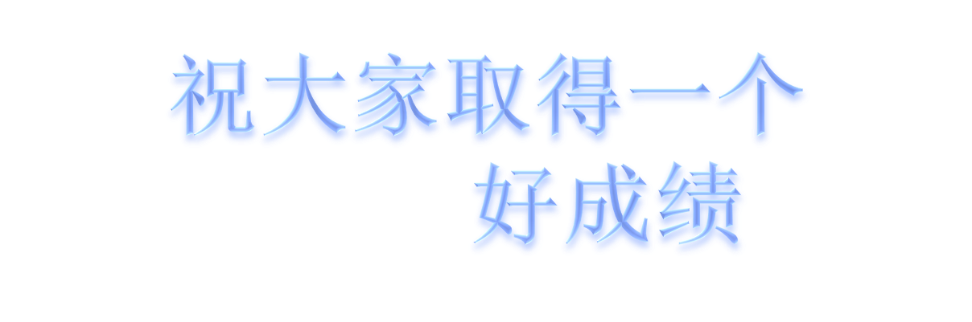
祝大家取得一个 好成绩！！

Slide 55
有两道课后题回顾一下对复习的帮助还是非常大的

Slide 56
有两道课后题回顾一下对复习的帮助还是非常大的

Slide 57
有两道课后题回顾一下对复习的帮助还是非常大的

Slide 58
有两道课后题回顾一下对复习的帮助还是非常大的

